Slide 1
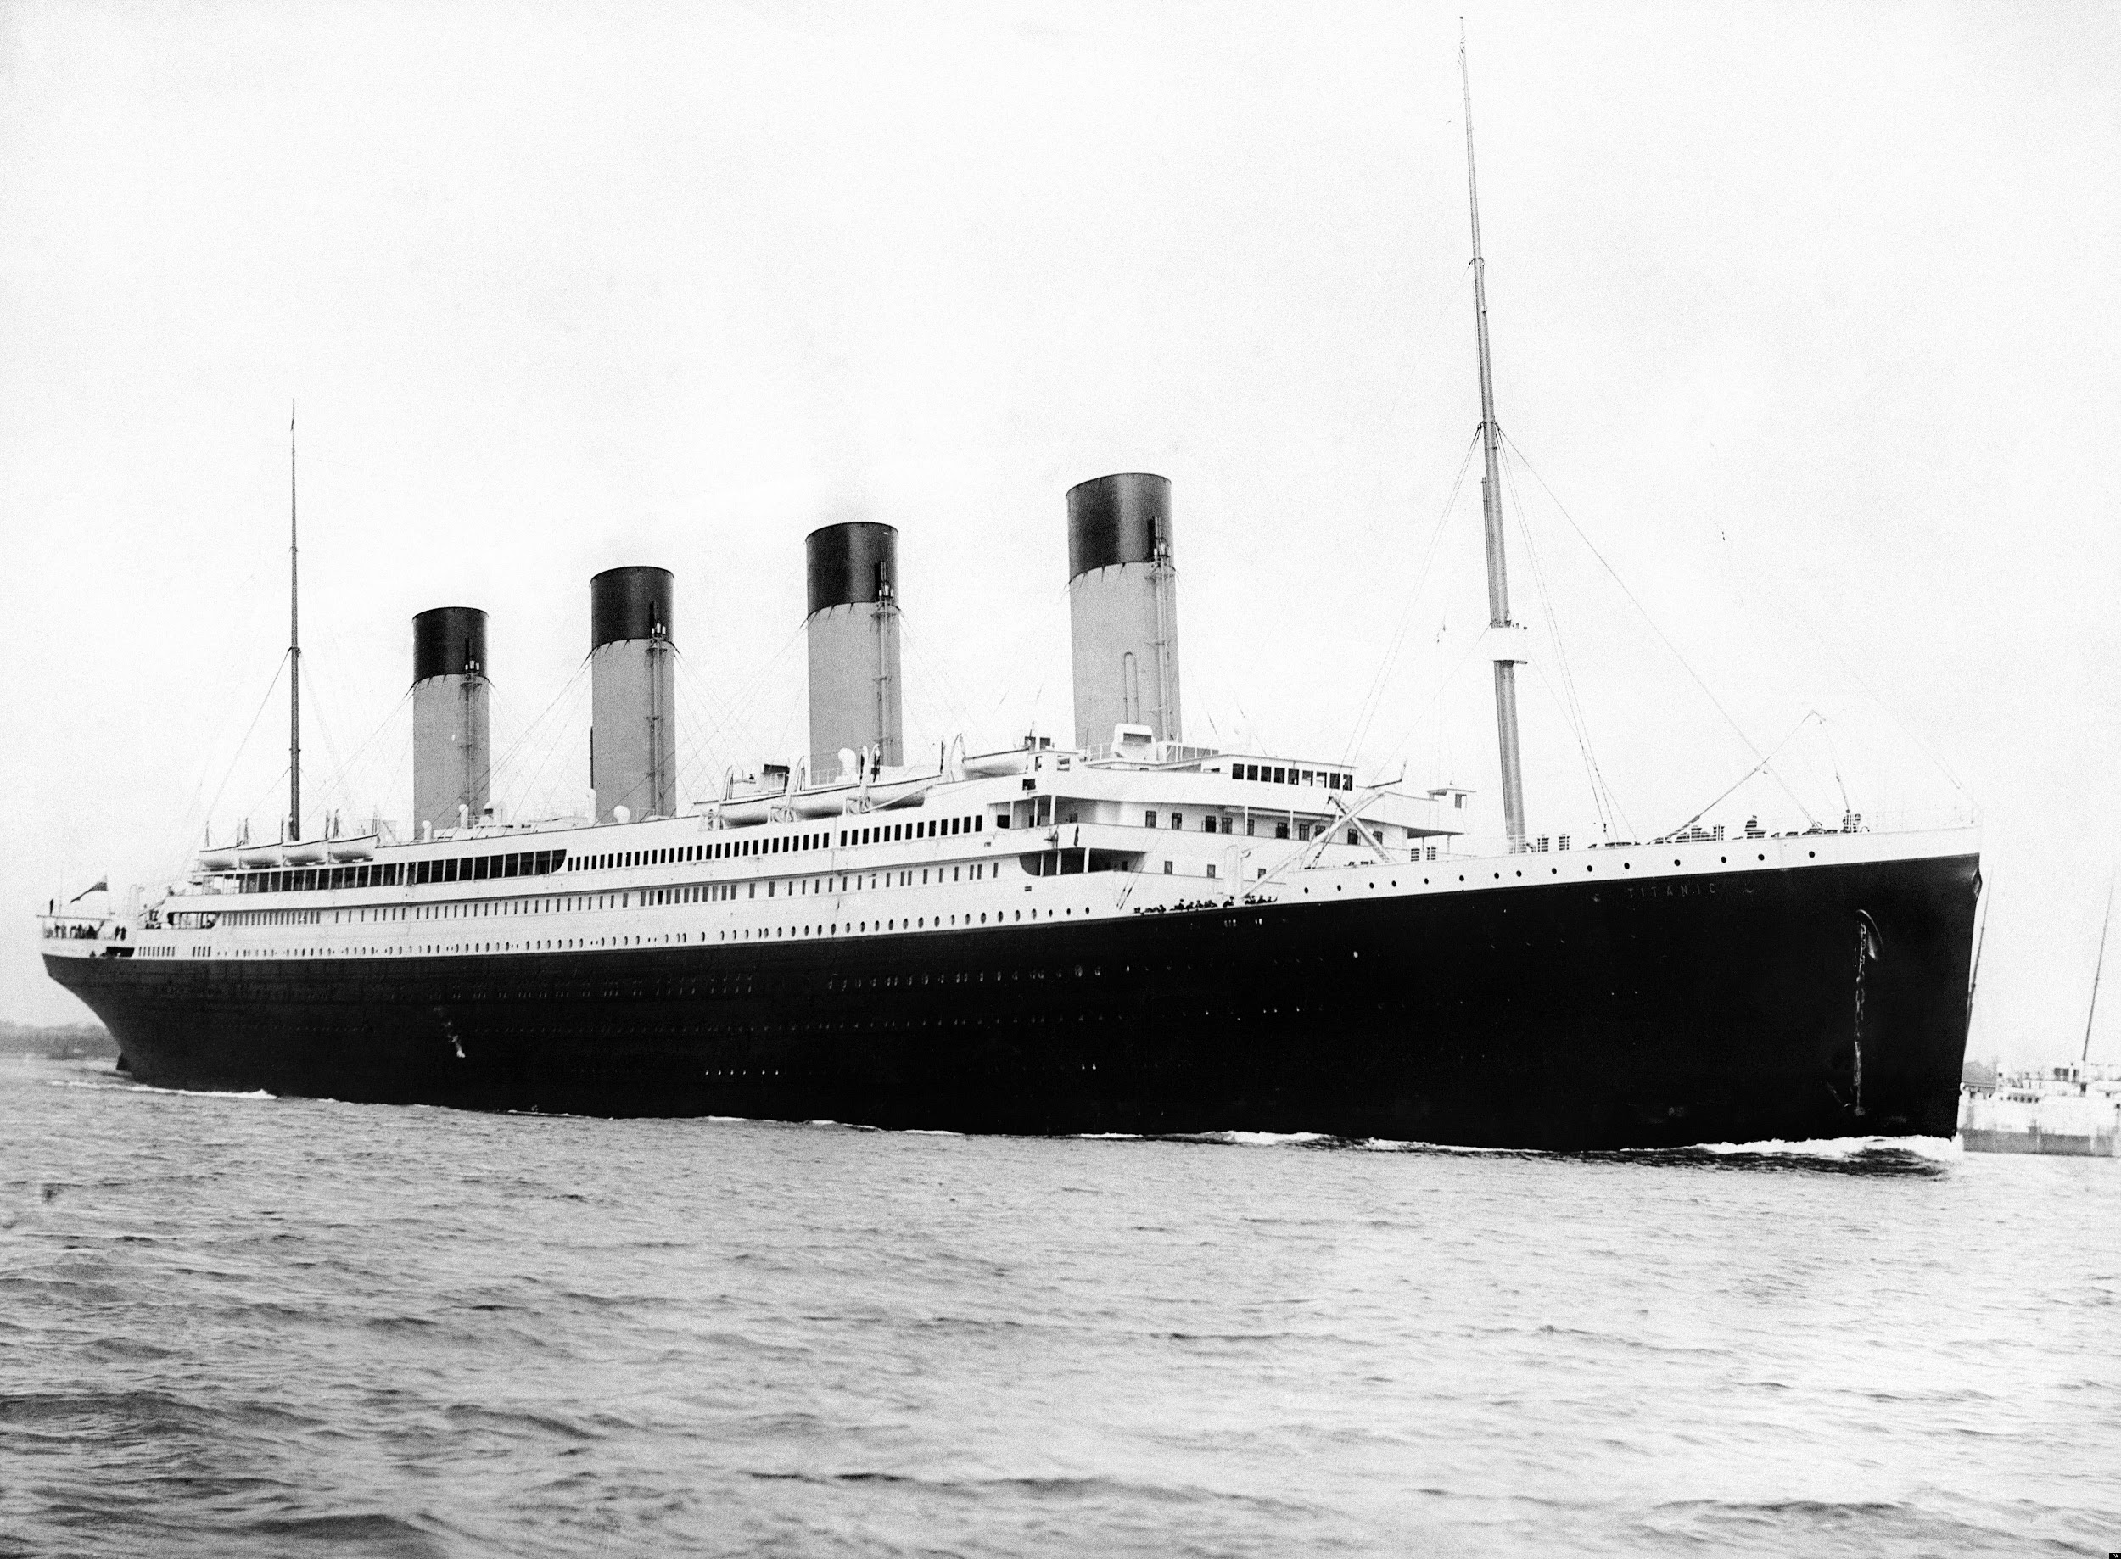
RMS Titanic - Fonte: Wikipedia

Slide 2


Slide 3
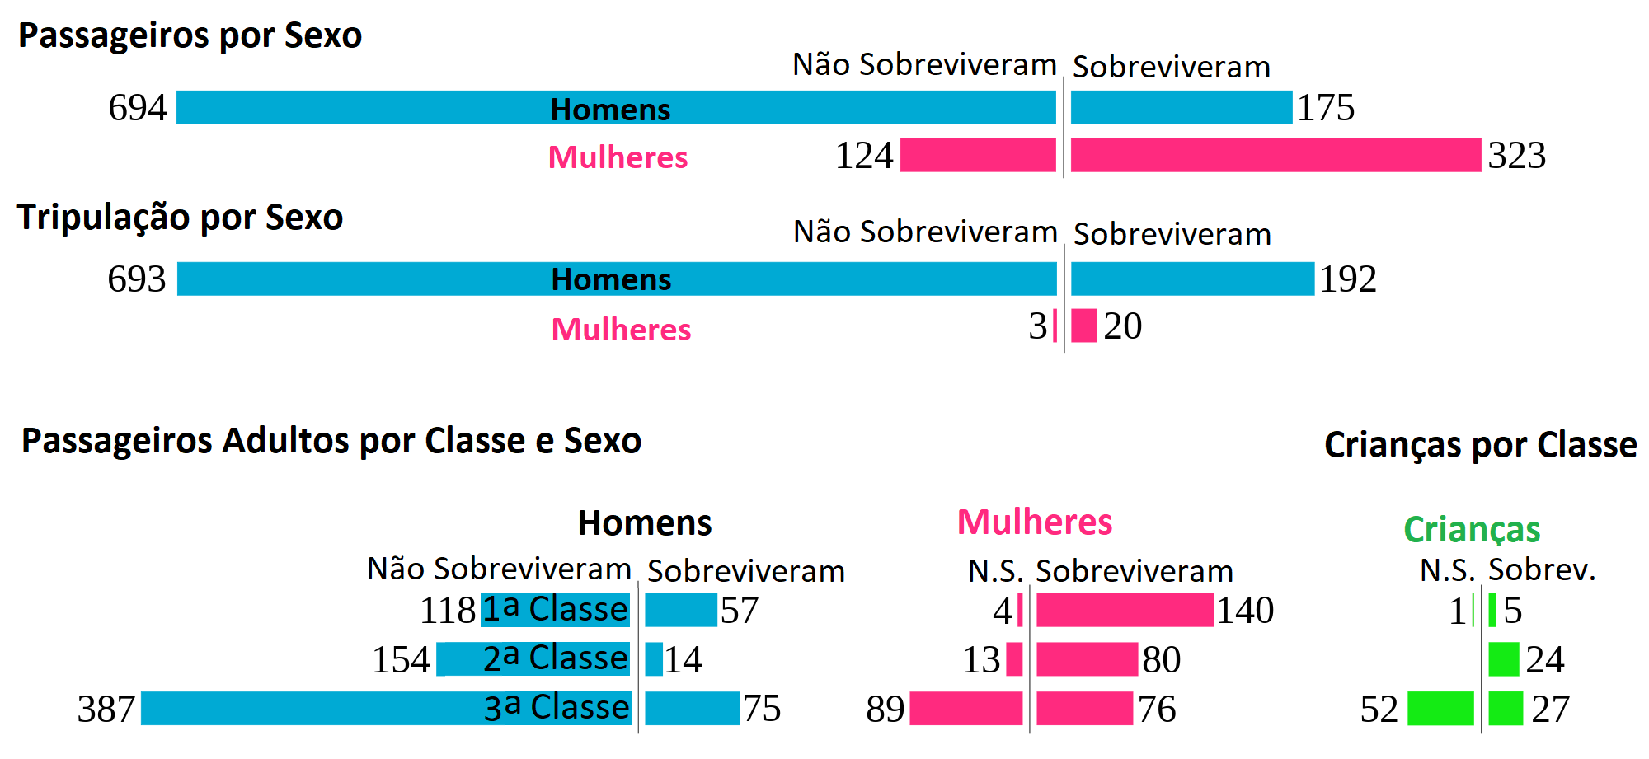
15 de abril de 1912 RMS Titanic
Fonte: Wikimedia Commons

Slide 4
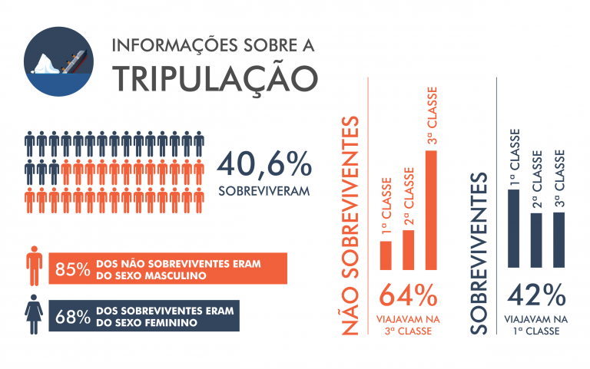
Fonte: ABG Consultoria Estatística

Slide 5
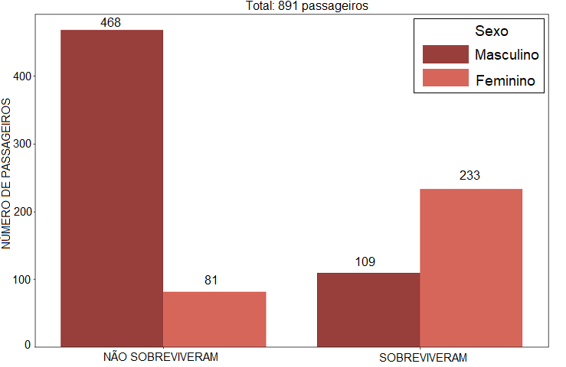
Fonte: https://paulovasconcellos.com.br

Slide 6
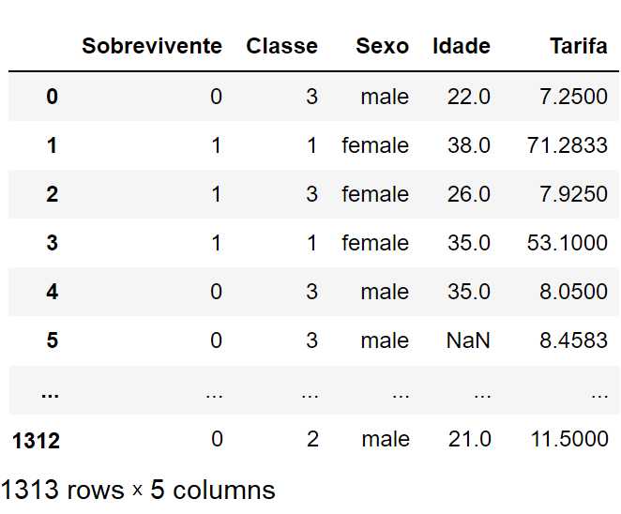
A visualização do dataset nos mostra uma matriz!
Colunas; Campos; Atributos; Features...
Linhas; Registros; Instâncias...

Slide 7
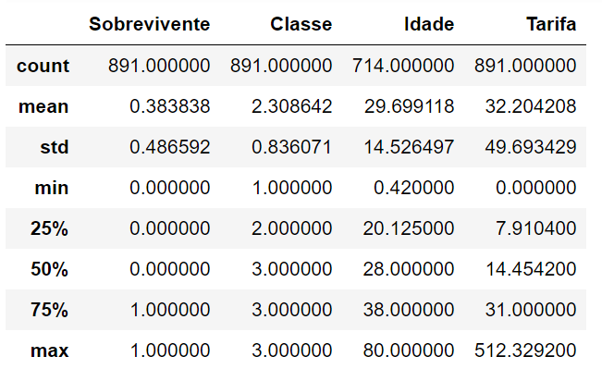
Descrição do dataset

Slide 8
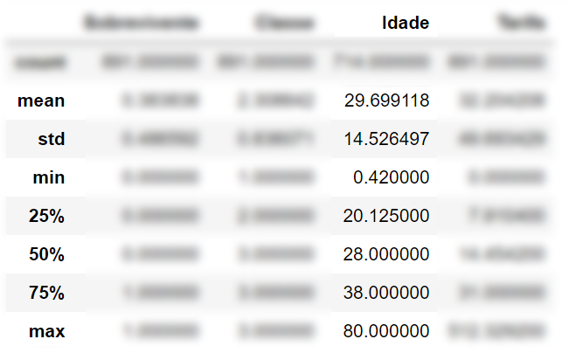
Descrição do dataset

Slide 9
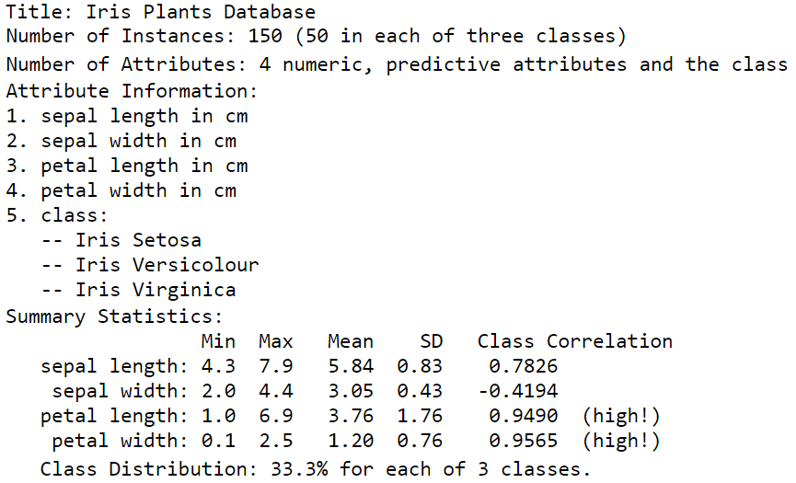
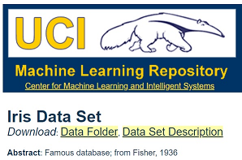

Slide 10

Para entender a linguagem que descreve os datasets, precisamos das noções básicas de
Estatística
“Statistics refers to the mathematics and techniques with which we understand data”
Joel Grus

Slide 11
Estatística Descritiva
É simplesmente uma maneira de descrever os dados.
Baseia-se em dois conceitos principais:
• População = toda a coleção (ou universo) do que está sendo considerado
• Amostra = parte da população selecionada para análise

Slide 12
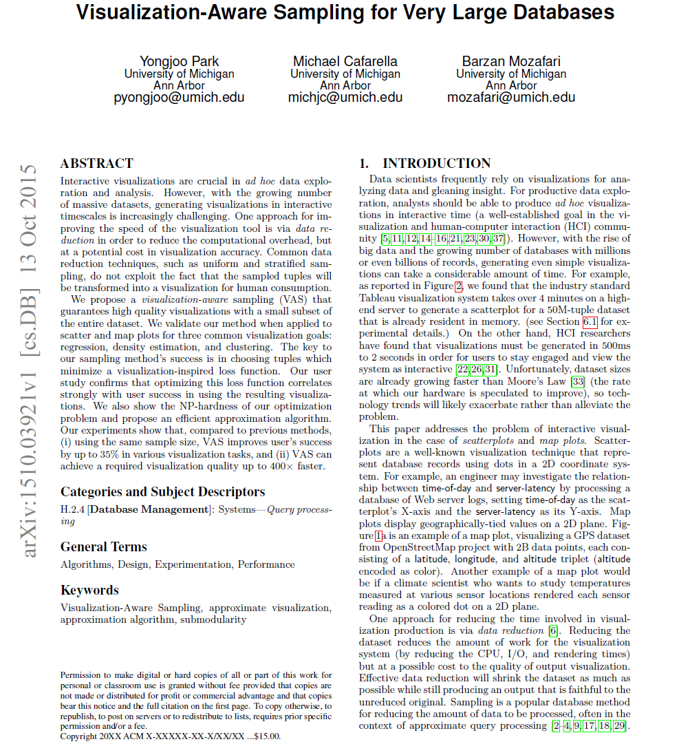
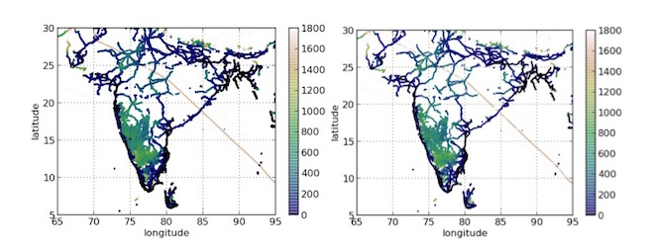
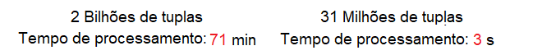
Importância da Amostra
Fonte: http://highscalability.com/blog/2016/2/25/when-should-approximate-query-processing-be-used.html

Slide 13
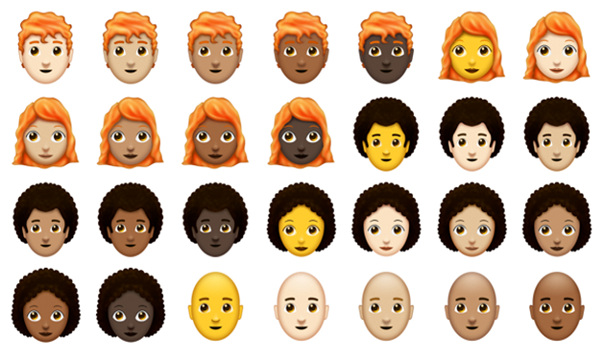

População
Exemplo
Amostra

Slide 14
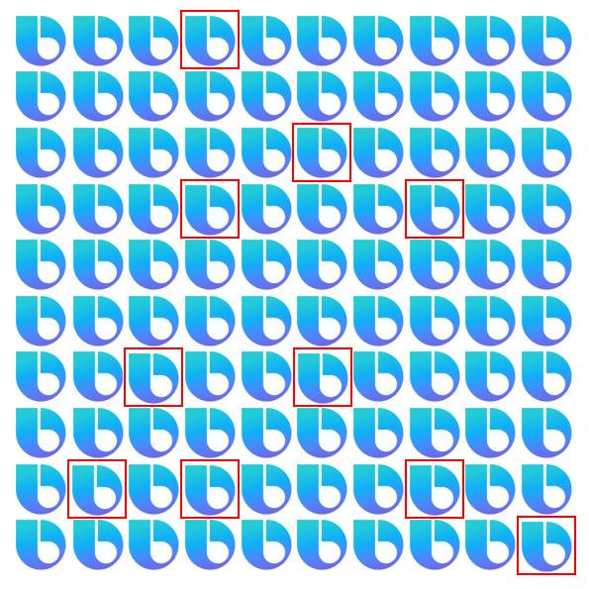
Amostra Aleatória Simples
Os dados são selecionados aleatoriamente
Tipos de Amostras

Slide 15
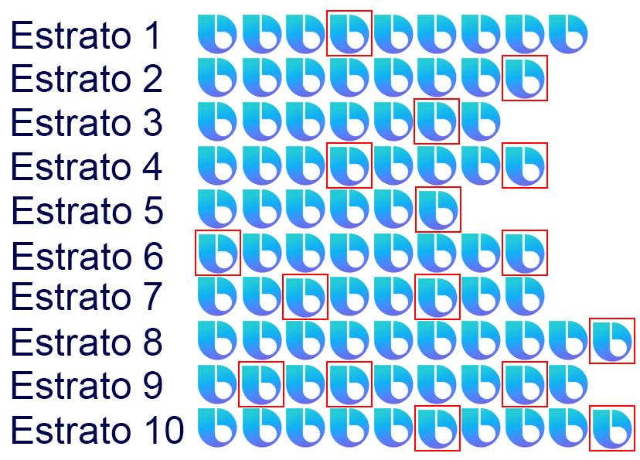
Amostra Aleatória Estratificada (Oversampling)
Os dados são separados em subconjuntos disjuntos(estratos)
Cada linha tem uma chance igual de ser selecionada
Tipos de Amostras

Slide 16

Amostragem Sistemática
Seleção aleatória de um ponto nos dados da população
A partir daí obtem-se os outros pontos de dados
Tipos de Amostras

Slide 17
Amostragem Sistemática
Seleção aleatória de um ponto nos dados da população
A partir daí obtem-se os outros pontos de dados
Tipos de Amostras

Slide 18
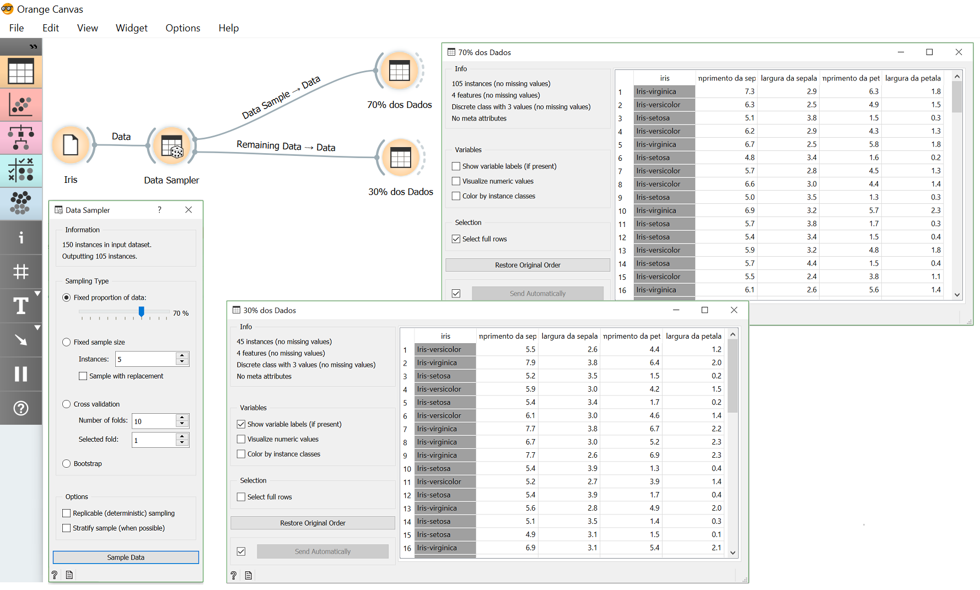
Treino
70%
Qual o tamanho da Amostra?
Teste
30%

Slide 19
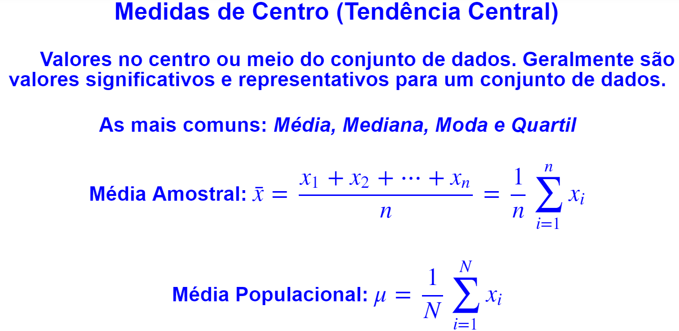

Slide 20
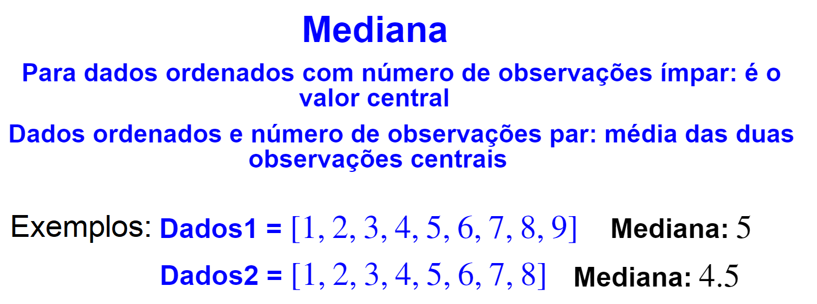

Slide 21
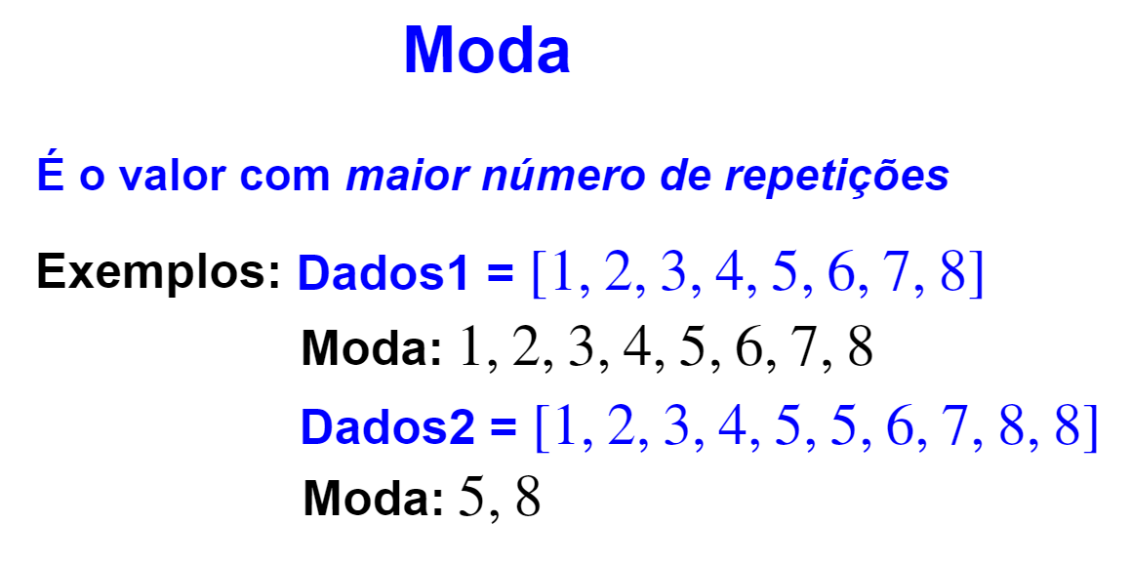

Slide 22
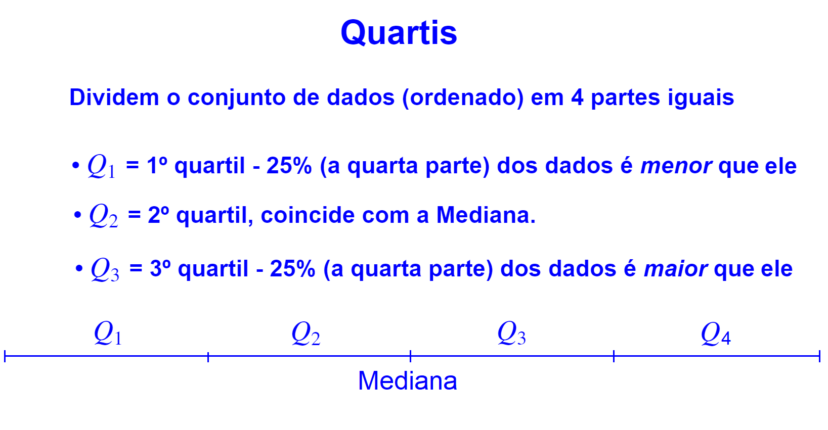

Slide 23
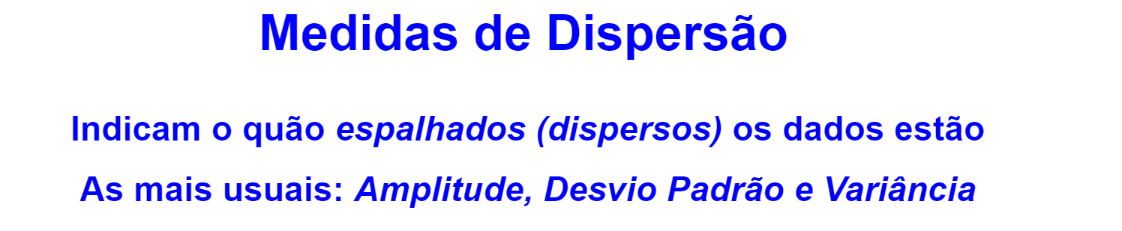


Slide 24
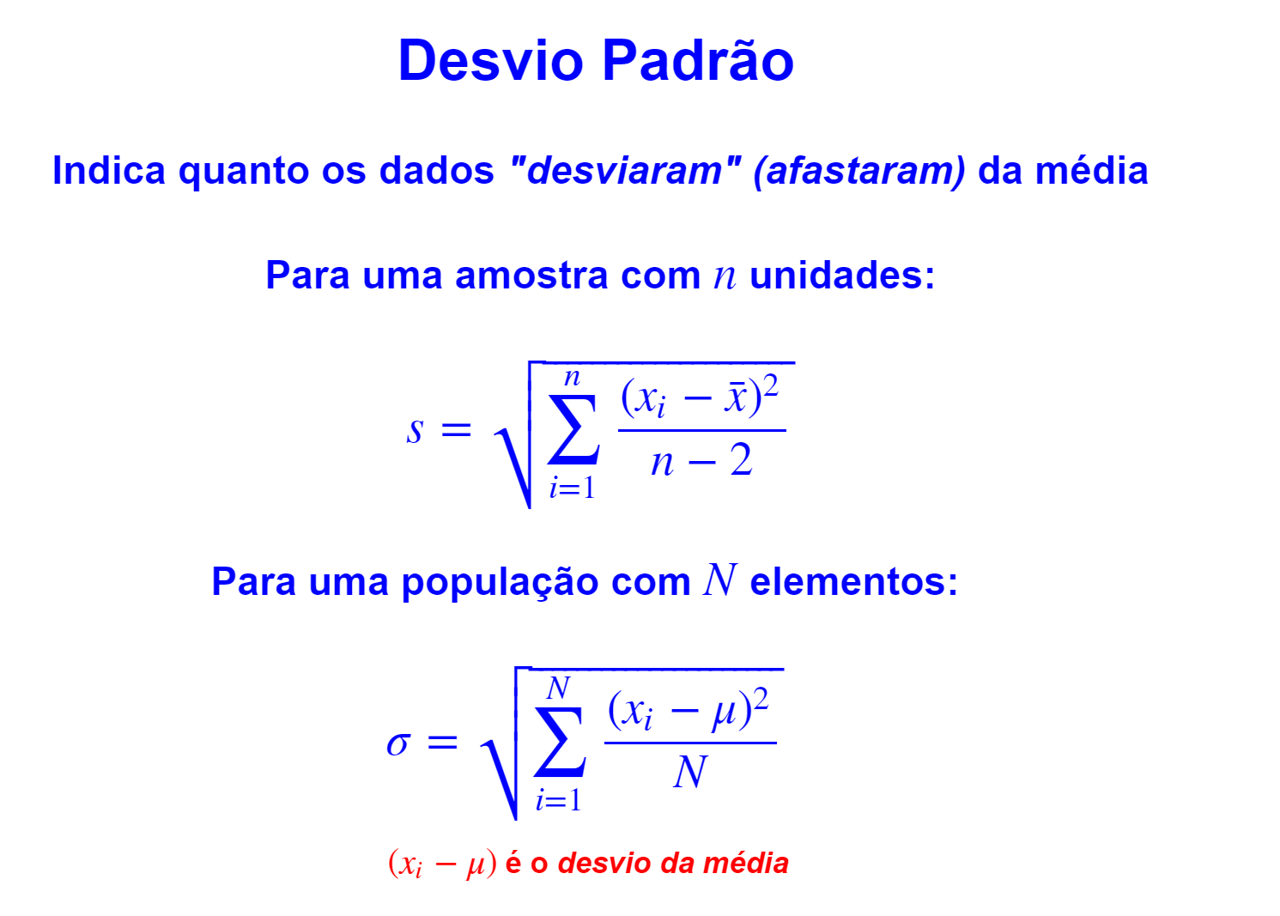

Slide 25
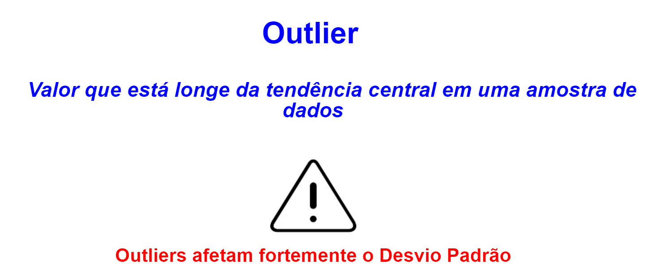

Slide 26
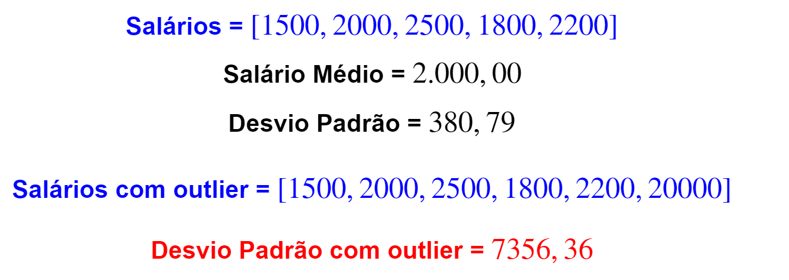

Slide 27
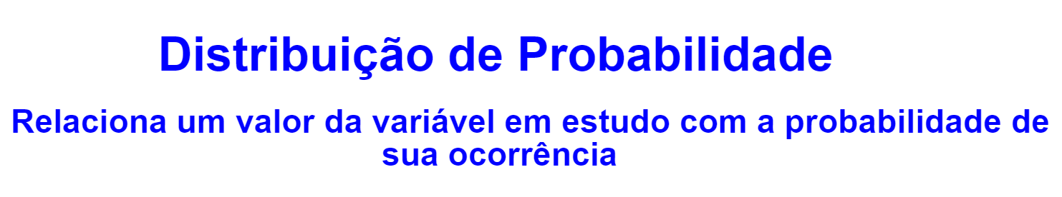
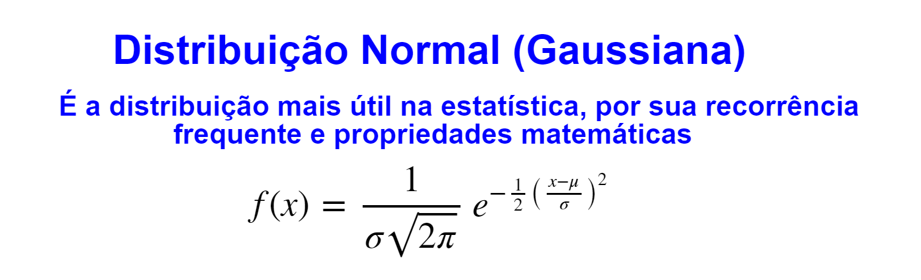

Slide 28
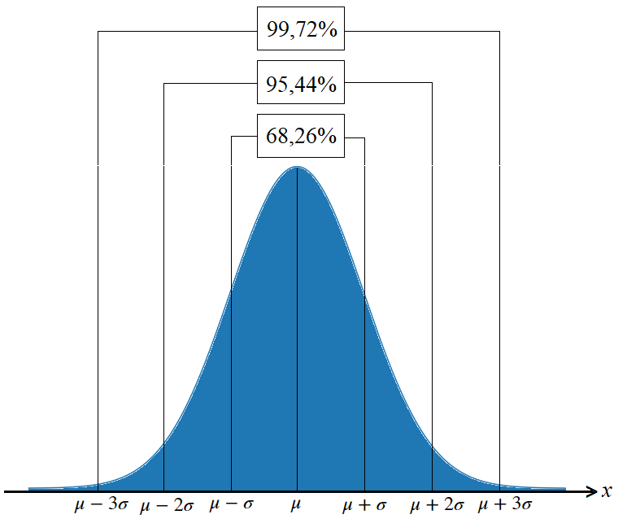
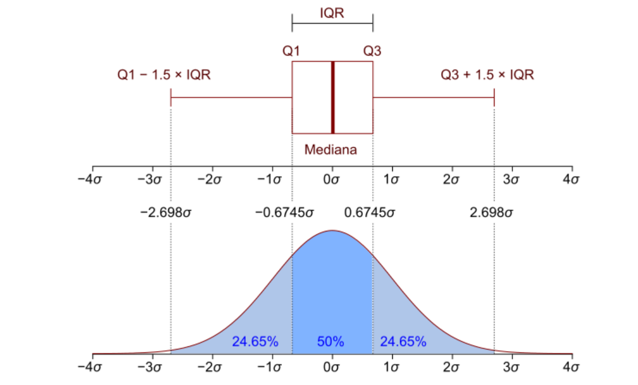
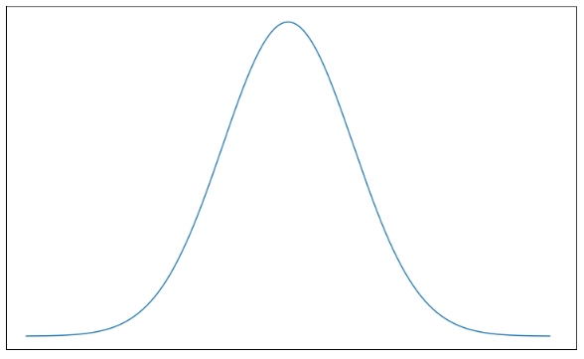

Slide 29
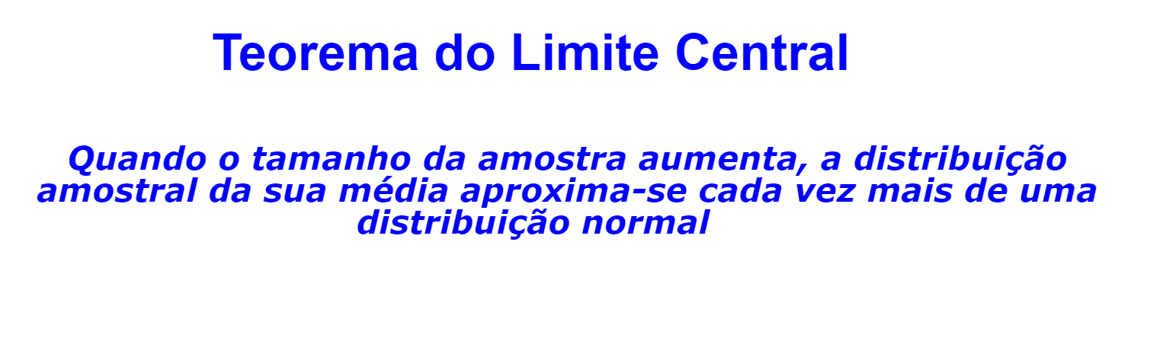

Slide 30
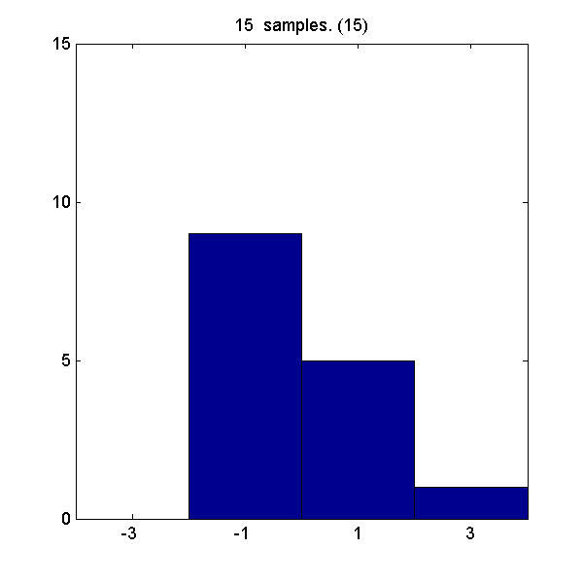

Slide 31
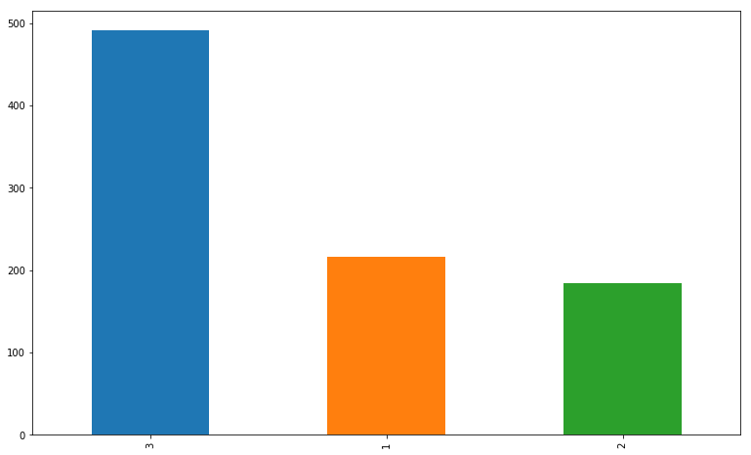
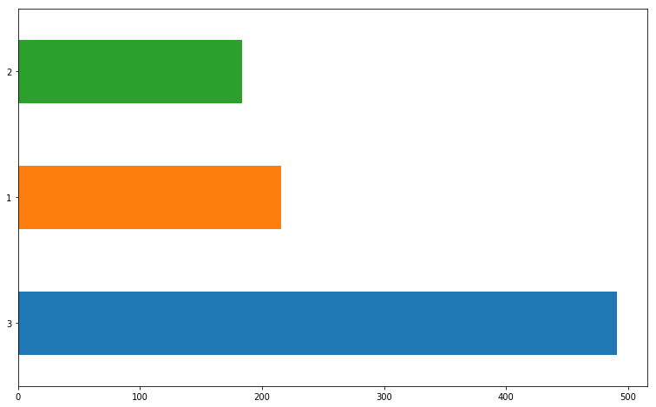
Gráfico de Barras
Compara valores diferentes em uma série de dados
Visualizações

Slide 32
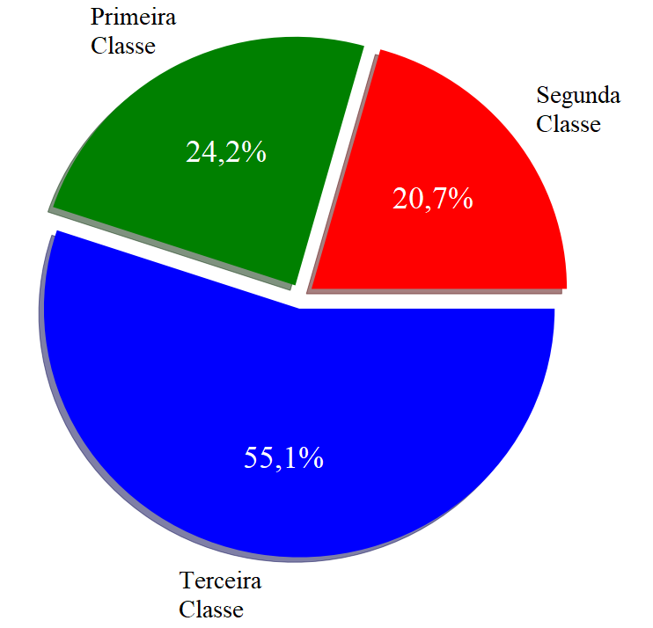
Gráfico de Setores (Pizza)
Os valores de cada categoria estatística representada
são proporcionais às respectivas frequências
Visualizações

Slide 33
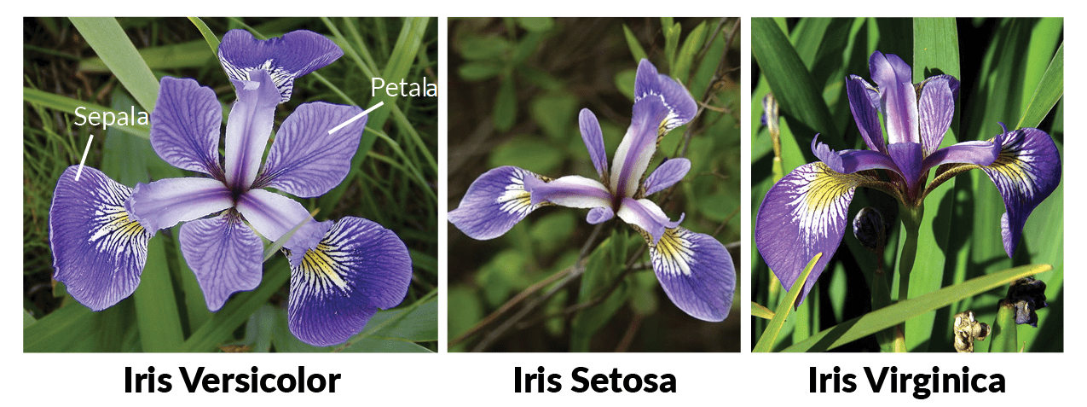
Banco de Dados de Flores: Iris

Slide 34
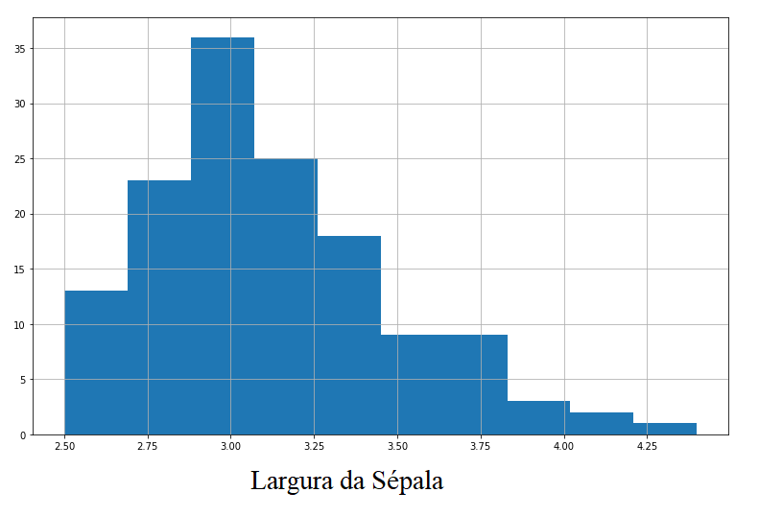
Histograma
Representa como uma determinada amostra ou
população de dados está distribuída
Visualizações

Slide 35
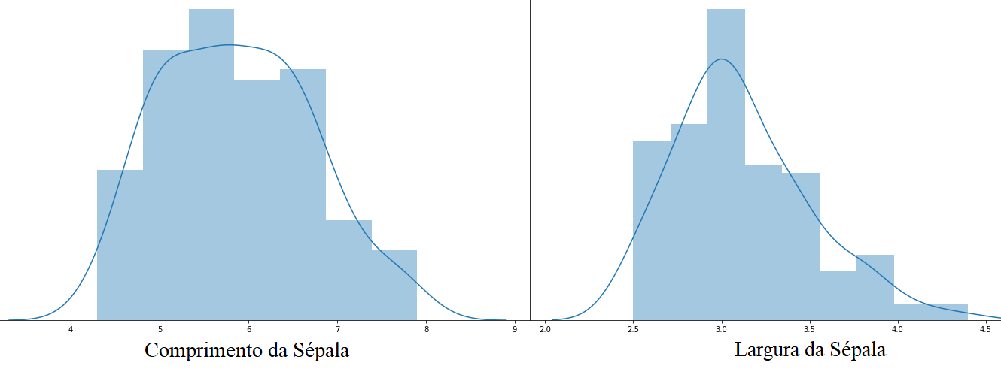
Histograma com Função Densidade de Probabilidade
As distribuições dos dados aproximam-se de uma distribuição normal
Visualizações

Slide 36
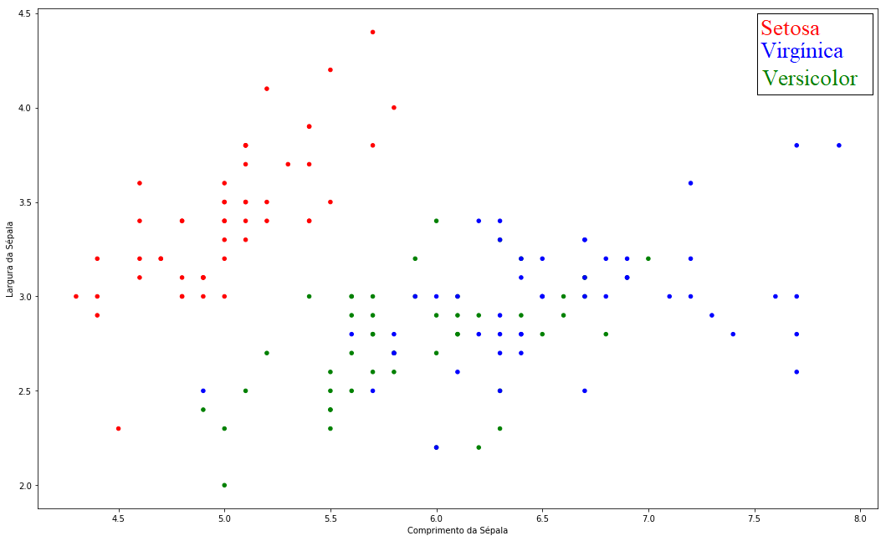
Diagramas de Dispersão (Scatter Plot)
Especialmente importantes para a ciência de dados!
Podem mostrar padrões de dados que não são óbvios quando vistos de outras formas
Visualizações

Slide 37
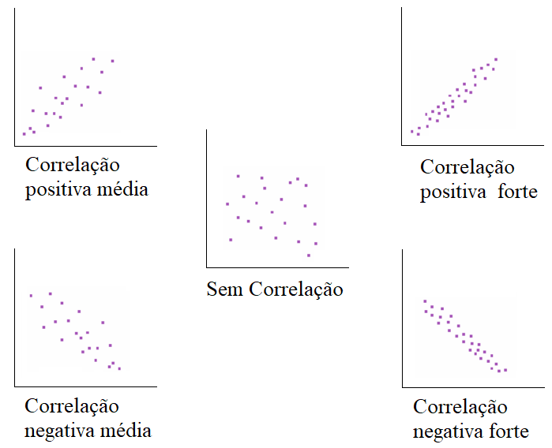
Correlação
Medida da relação entre duas variáveis

Slide 38
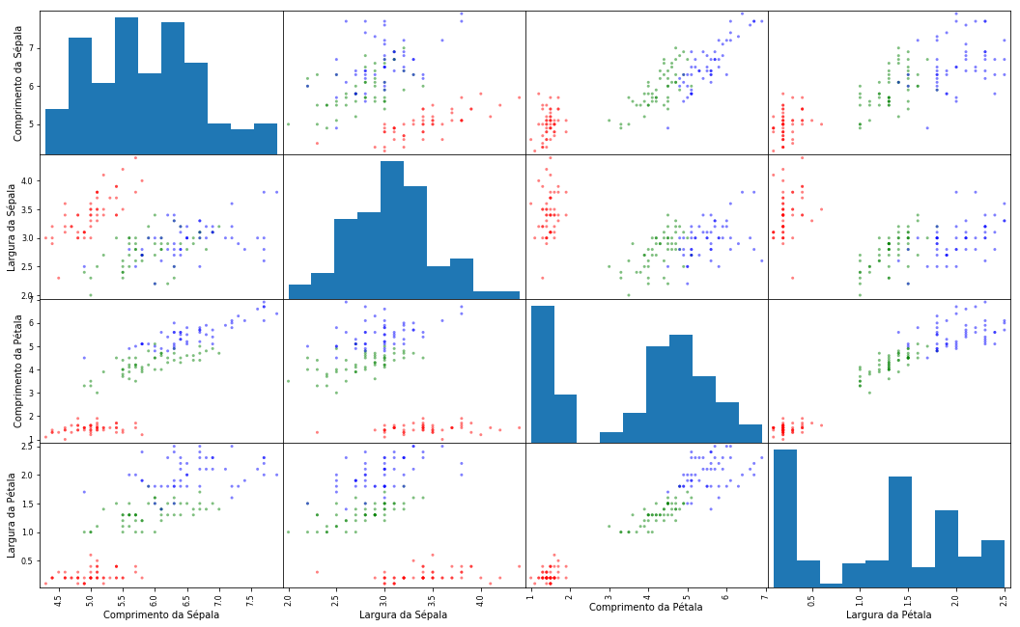
Visualizações

Slide 39
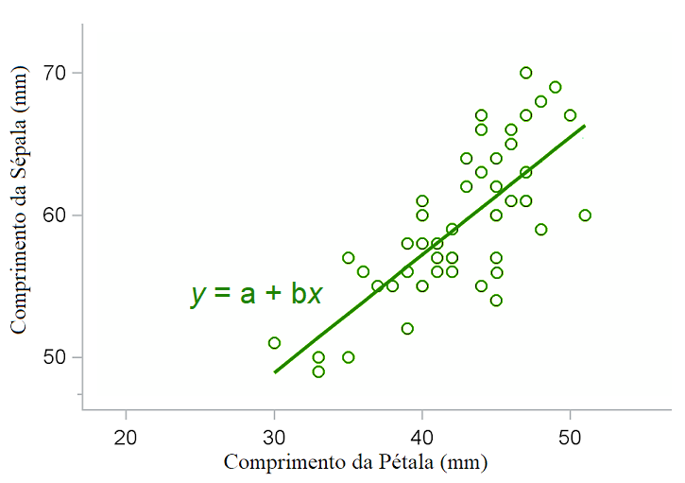
Regressão Linear
Estima um valor para a variável dependente y a partir dos valores
da variável independente x
Versicolor

Slide 40
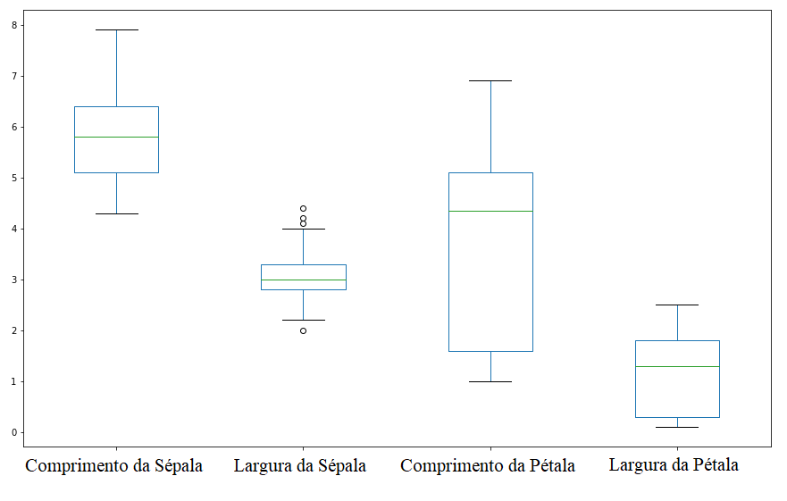
Box Plot ( Visualização por meio de quartis )
Identifica onde estão localizados 50% dos valores mais prováveis,
a mediana, os valores extremos e outliers!
Visualizações

Slide 41
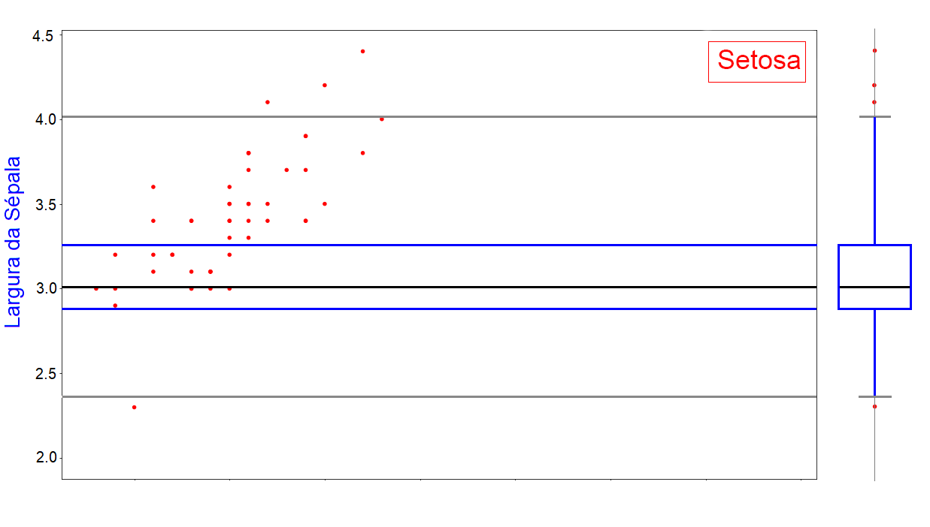
Visualizações

Slide 42

Álgebra Linear
Pra que mesmo?
• Para entender melhor datasets e representação de imagens
• Na preparação de dados, exemplo: redução de dimensionalidade
• Métodos e notações de Álgebra Linear são frequentes em Data Science, Machine Learning e Deep Learning
Fonte: https://xkcd.com/1838/

Slide 43
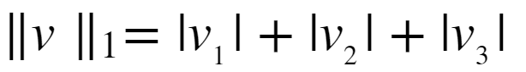
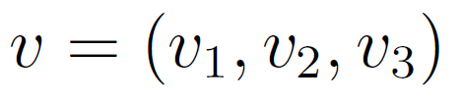
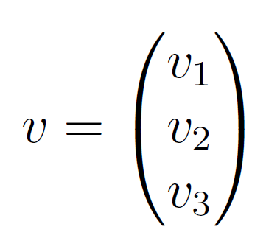
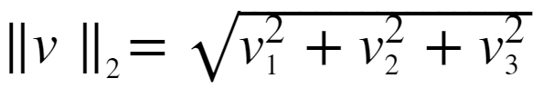
Norma de um vetor
Norma L¹ (Manhattan)
É a soma dos valores absolutos das componentes do vetor
O que é um vetor?
É uma tupla de um ou mais valores chamados escalares:
Norma L² (Euclidiana)
É a raiz quadrada da soma dos quadrados das componentes do vetor
Representações de um vetor com 3 componentes

Slide 44
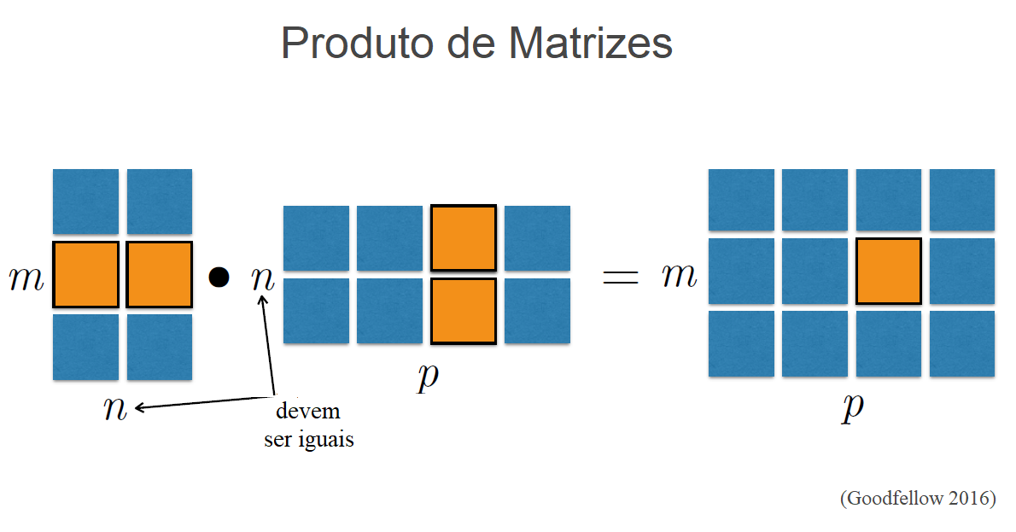
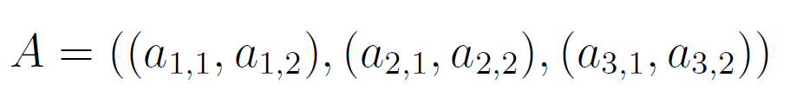
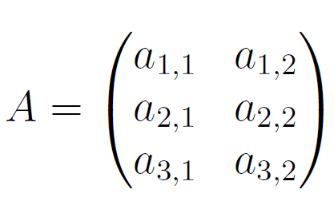
Matrizes
São "tabelas" bidimensional de escalares com uma ou mais colunas
e uma ou mais linhas
Representações de uma matriz com 3 linhas e 2 colunas

Slide 45

Matriz de Confusão
Permite visualizar o desempenho de um algoritmo de aprendizado

Slide 46

Matriz de Confusão
Permite visualizar o desempenho de um algoritmo de aprendizado

Slide 47

Cálculo
Fonte: https://towardsdatascience.com/multi-layer-neural-networks-with-sigmoid-function-deep-learning-for-rookies-2-bf464f09eb7f

Slide 48

Função Degrau Unitário

Slide 49

Função Linear

Slide 50

Função ReLu

Slide 51

Função Sigmóide

